Slide 1
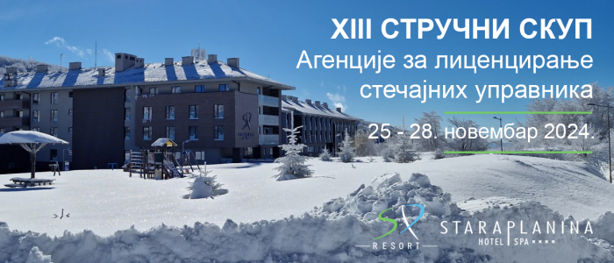

Ефекти измена стечајних прописа – 15 година после
Бранко Радуловић

Slide 2
Петнаест година после
Закон о стечају 2009 (ЗоС 2010)
Измене 2014
  стечајни органи, заложни повериоци, субординација, предујам, пријава потраживања, пренос потраживања, процена
Измене 2017 године
  Адекватна заштита и укидање мера обезбеђења, обавеза нуђења на продају, план реорганизације и УППР
Измене 2018. године
  Cost of Doing Business (умањење трошкова и убрзање поступка)
Да ли и шта је потребно хитно променити?

Slide 3
Три показатеља ефикасности
Трошкови (% од укупних прилива)
Трајање поступка
Намирење поверилаца

Slide 4
Подаци
Анализа закључених поступака код којих су прилив већи од милион рсд.
Омогућава поређење са другим анализама
Нето приливи - депозити, предујама, набавка материјала и робе, ...
Закон | Percent | Cum.
2010 | 1,358 | 67.97
2014 | 309 | 15.47
2017 | 188 | 9.41
2018 | 143 | 7.16
Total | 1,998 | 100

Slide 5
Како доћи до закључака

Slide 6
Просеци
Посматрање просека може бити згодно као први корак у анализи података јер пружа општи преглед тенденција у узорку
Просеци не узимају у обзир друге варијабле које могу утицати на исход.
  На пример, ако поредимо резултате између различитих група, просеци игноришу могуће утицаје контролних варијабли (попут величине предузећа, индустрије, или економског окружења).
  Регресионе анализе омогућавају да процените ефекат једне независне варијабле (попут промене у закону) на зависну варијаблу (на пример, трошкови банкротства), док контролишете утицај других фактора.
  То је корисно јер омогућава доношење закључака који су више засновани на узрочно-последичној вези.

Slide 7
Просечни трошкови као % нето приливи

Slide 8
Шта све утиче на величину трошкова у стечају?
Карактеристике дужника – структура имовине, сектор, регион, ...
Карактеристике поступка – наставак над стечајном масом, оспорена потраживања, продаја правног лица, ...
Стечајни органи – привредни суд, стечајни управник
Егзогене величине (макроекономске околности) – да ли се продаја врши током кризног периода или током периода раста
Законска решења – измене прописа које утичу директно или индиректно на трошкове

Slide 9
Регресиони модел
Регресиони модел омогућава да:
  Изолујемо ефекат сваког фактора док контролишемо утицај осталих.
  Тестирамо значајност варијабли као што су макроекономске околности или оспорена потраживања.
  Предвидимо како промене нпр. карактеристика дужника утичу на трошкове.

Slide 10
Маргине (предвиђене вредности)
Маргине представљају предвиђене вредности зависне променљиве (релативних трошкова) за сваку вредност променљиве, при чему су остале променљиве у моделу задржане на референтним или просечним вредностима.
Како различите вредности, односно категорије утичу на зависну променљиву у нашем случају релативне трошкове, док се контролише утицај других фактора.

Slide 11
Ефекти промена закона на релативне трошкове
Измене и допуне Закона о стечају су значајно смањиле релативне трошкове (до 2018. године)
Предвиђени просечни релативни трошкови смањени са 36% (Закон 2010) на 26% (амандмани из 2017. и 2018.године)

Slide 12
Однос нето прилива и релативних трошкова
У случају стечајних дужника код којих су нето приливи износили милион динара релативни трошкови су око 650 хиљада.
Релативни трошкови падају испод 5% за дужнике код којих је нето прилив већи од 350 милиона рсд.

Slide 13
Однос нето прилива и релативних трошкова
Ефекат смањења релативних трошкова измена и допуна ЗоС је видљив

Slide 14
Макроекономско окружење током примене ЗоС
Приливи могу расти независно од ефикасности стечајног поступка само услед бољег или лошијег макроекономског окружења
Раст трошкова (услед раста реалних трошкова ангажовања рачуновођа, стручњака, ...)
Стечај отворен Q4 2010 окончан Q3 2019 – кумулативни раст 1.207
Што је боља економска ситуација и трошкови ангажовања расту

Slide 15
Сектори и релативни трошкови
Сектори у којима се налази стечајни дужник немају велику предикцију

Slide 16
Други ефекти
Продаја стечајног дужника као правног лица – позитиван утицај на релативне трошкове
Наставак над стечајном масом – није статистички значајан
Учешће разлучних поверилаца – негативан утицај на релативне трошкове!
АЛСУ – позитиван, али не и статистички значајан ефекат!
Значајна разлика између судова у погледу трошкова! Проблем оптерећености ст. судија
Оспорена потраживања нису статистички значајна

Slide 17
Шта је потребно променити
Хитно омогућити коришћење портала за продају!
Увећати предујам тако да покрива све (опортунитетне) трошкове!
Омогућити убрзање поступака стечаја мале вредности (Микро предузећа)

Slide 18
Покретање УППР
Од ступања на снагу Закона о изменама и допунама Закона о стечају 2014. године укупан број поступака у оквиру којих је поднет УППР износи 426
С обзиром да су нека привредна друштва више пута подносила УППР, укупан број предузећа која су покренула поступак је 267
Нека предузећа су покушавала три и више пута са подношењем УППР-а

Slide 19
Број покренутих УППР (од измена закона 2014.године)

Slide 20
Покренути УППР према надлежном привредном суду

Slide 21
Број правноснажних УППР-ова

Slide 22
УППР индикатори су знатно побољшани
Раст изводљивости (планови опстају)
Даље убрзање поступка
Често усвајање поновних планова

Slide 23
Хвала на пажњи

